Slide 1
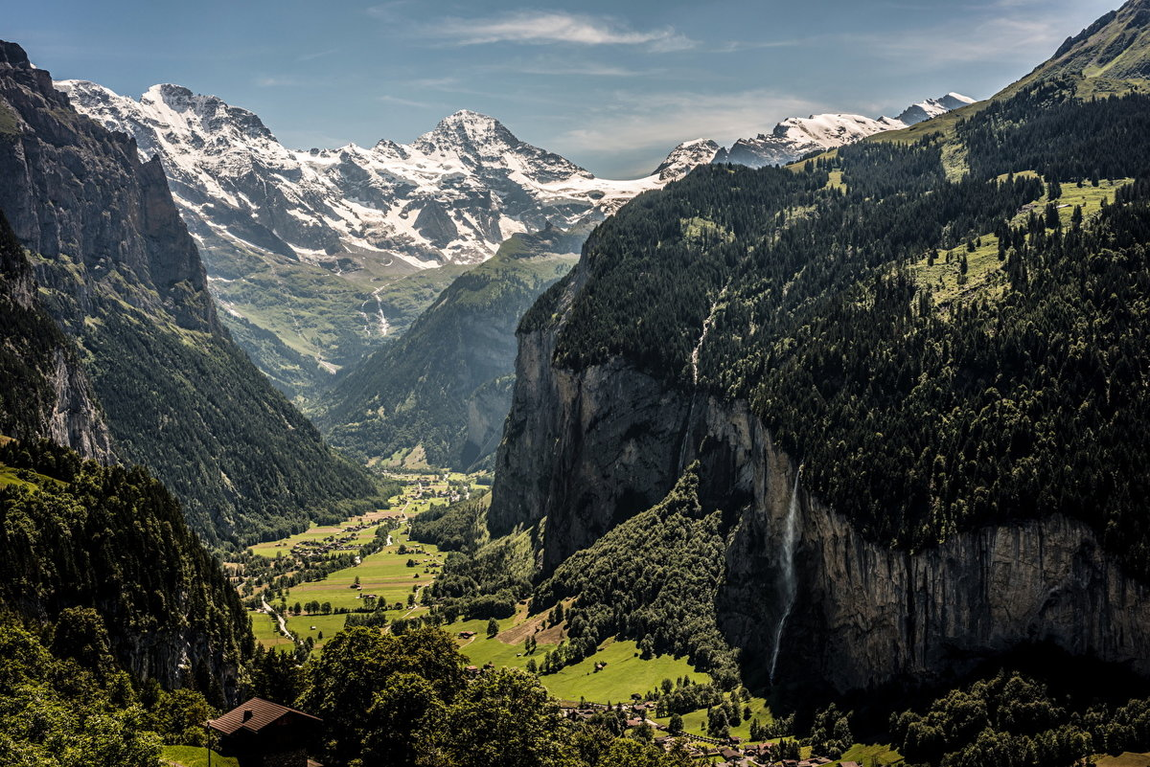
Презентация к уроку по учебному предмету «География» в 6-ом классе на тему «Горы».
Ленчевская Елена Валерьевна, учитель географии, МБОУ «Лицей №24» им. П.С. Приходько

Slide 2
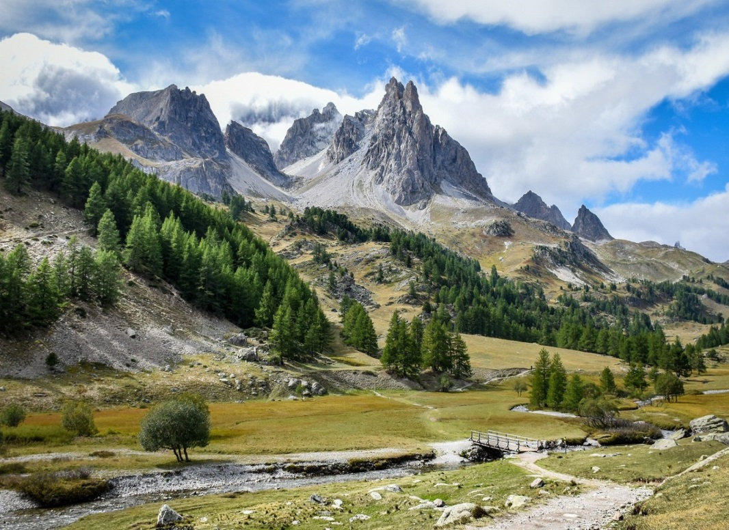
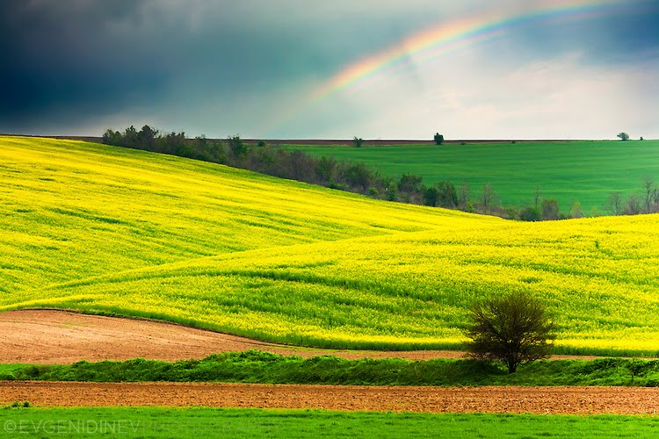
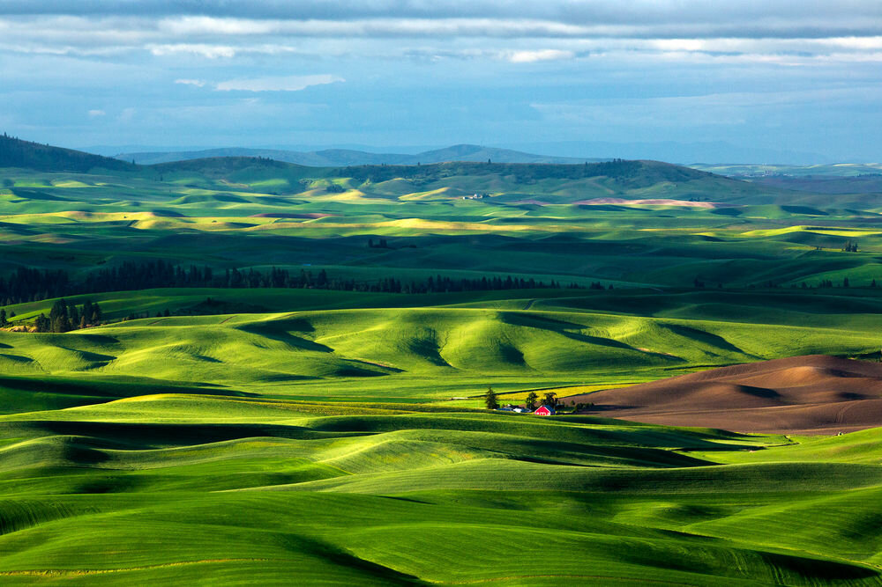
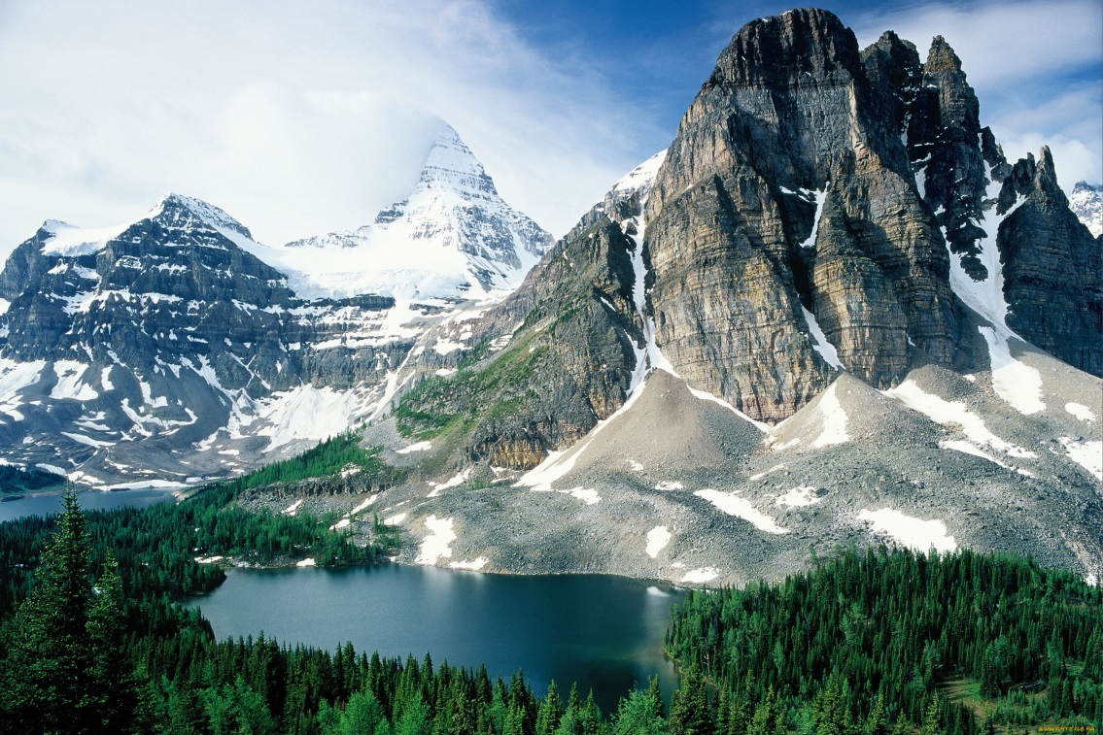
Что обЪединяет картинки?

Slide 3
Релье́ф - совокупность неровностей земной поверхности и разнообразных по очертаниям, размерам, происхождению..

Slide 4

Тема урока:
Рельеф суши.
Горы.

Slide 5

Цели урока:
Объяснить понятие гора
Объяснить рельеф гор
Объяснить, как различаются горы по высоте
Объяснить, как изменяются горы во времени
Научиться определять по карте горные системы земного шара

Slide 6
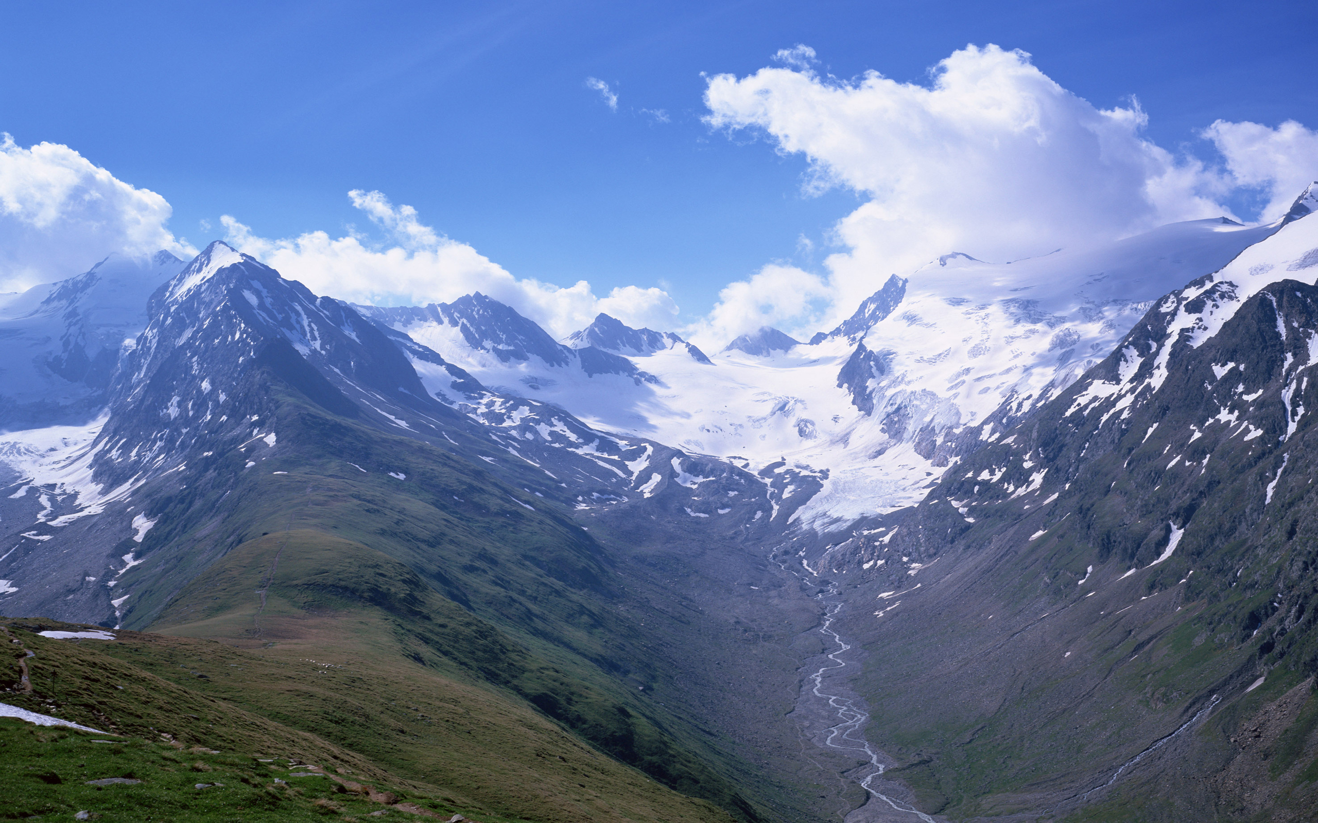
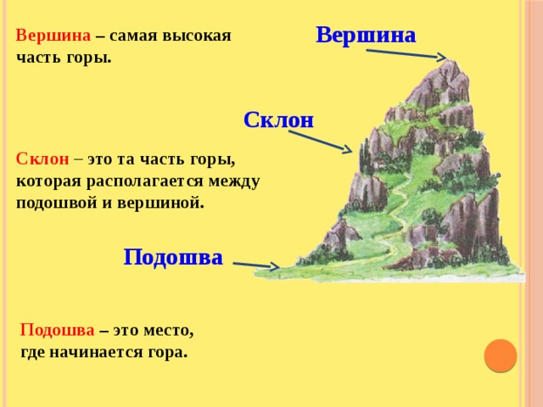
Гора – это выпуклая форма рельефа, возвышающаяся над окружающей местностью на высоту более 500 метров.

Slide 7
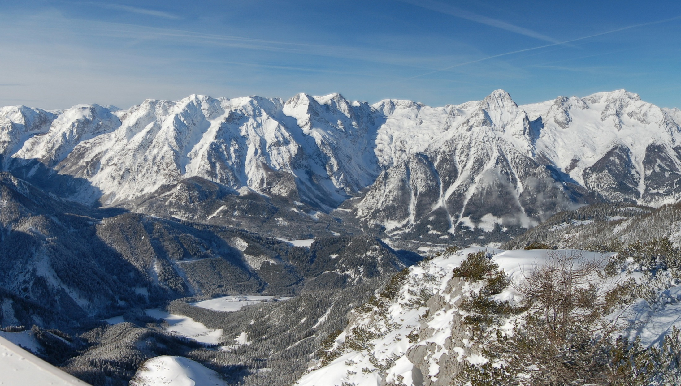
Горный хребет – горы расположенные в ряд одна за другой.

Slide 8
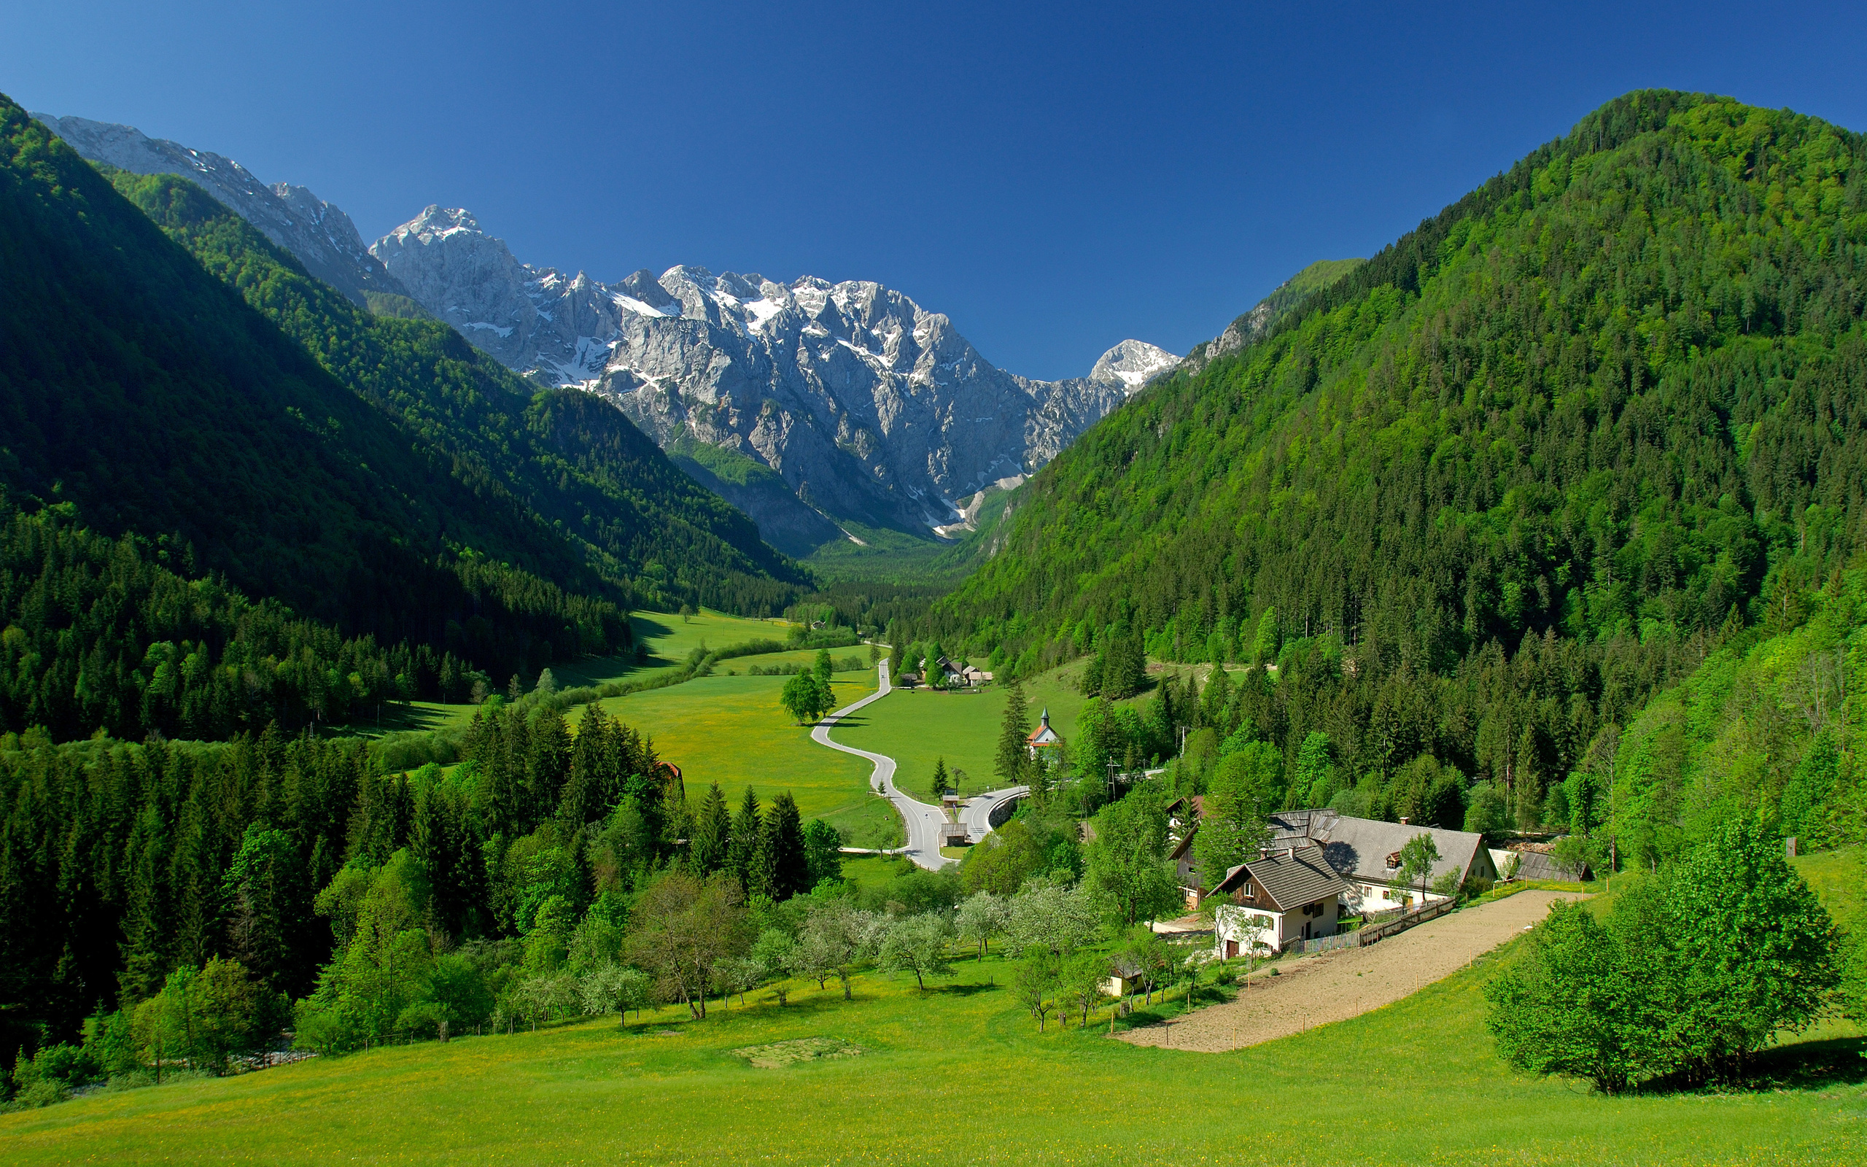
Горная долина - понижение между хребтами.

Slide 9
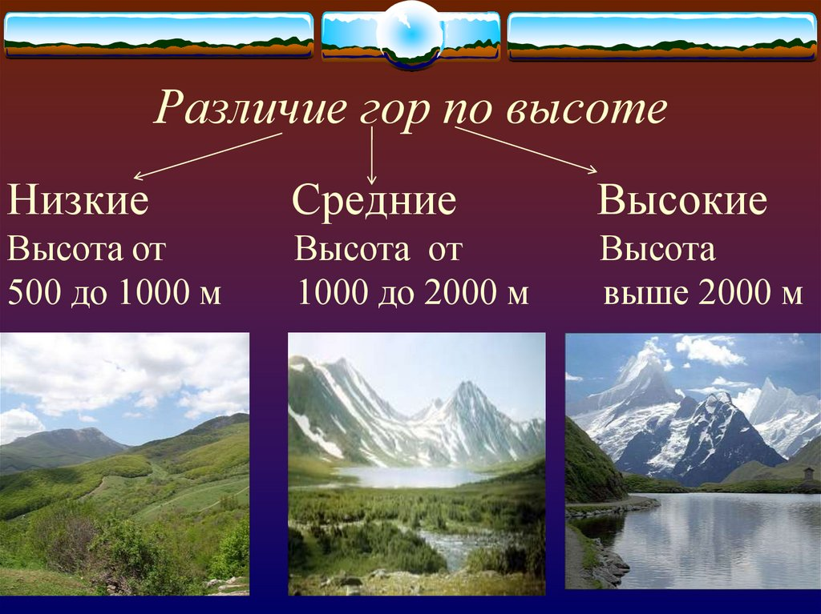

Slide 10
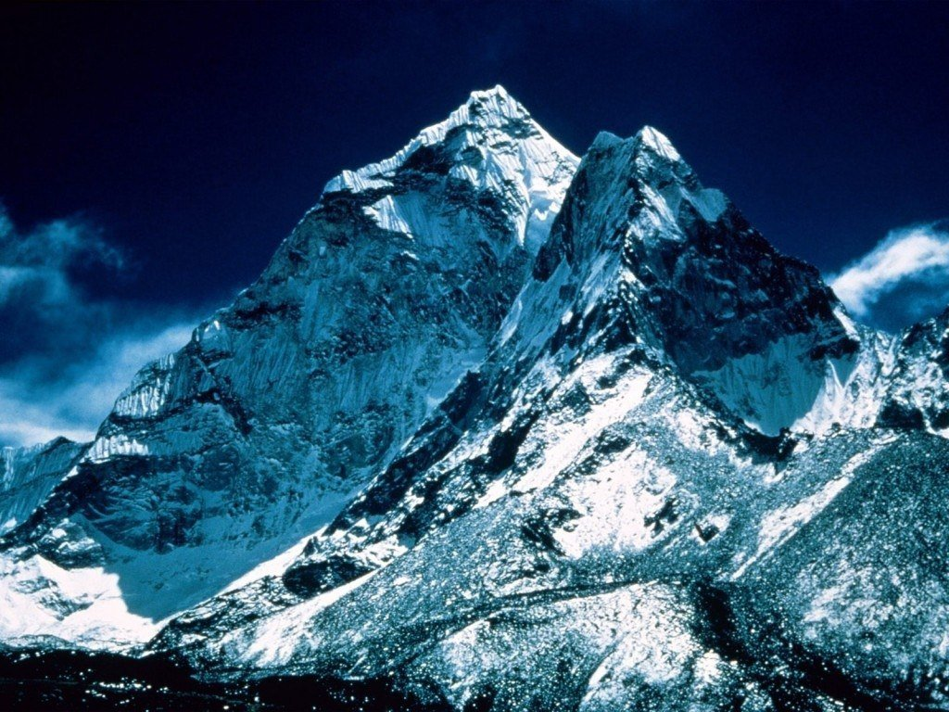
Самая высокая горная система – Гималаи
Вершина г. Эверест (Джомолунгма) 8848м .

Slide 11
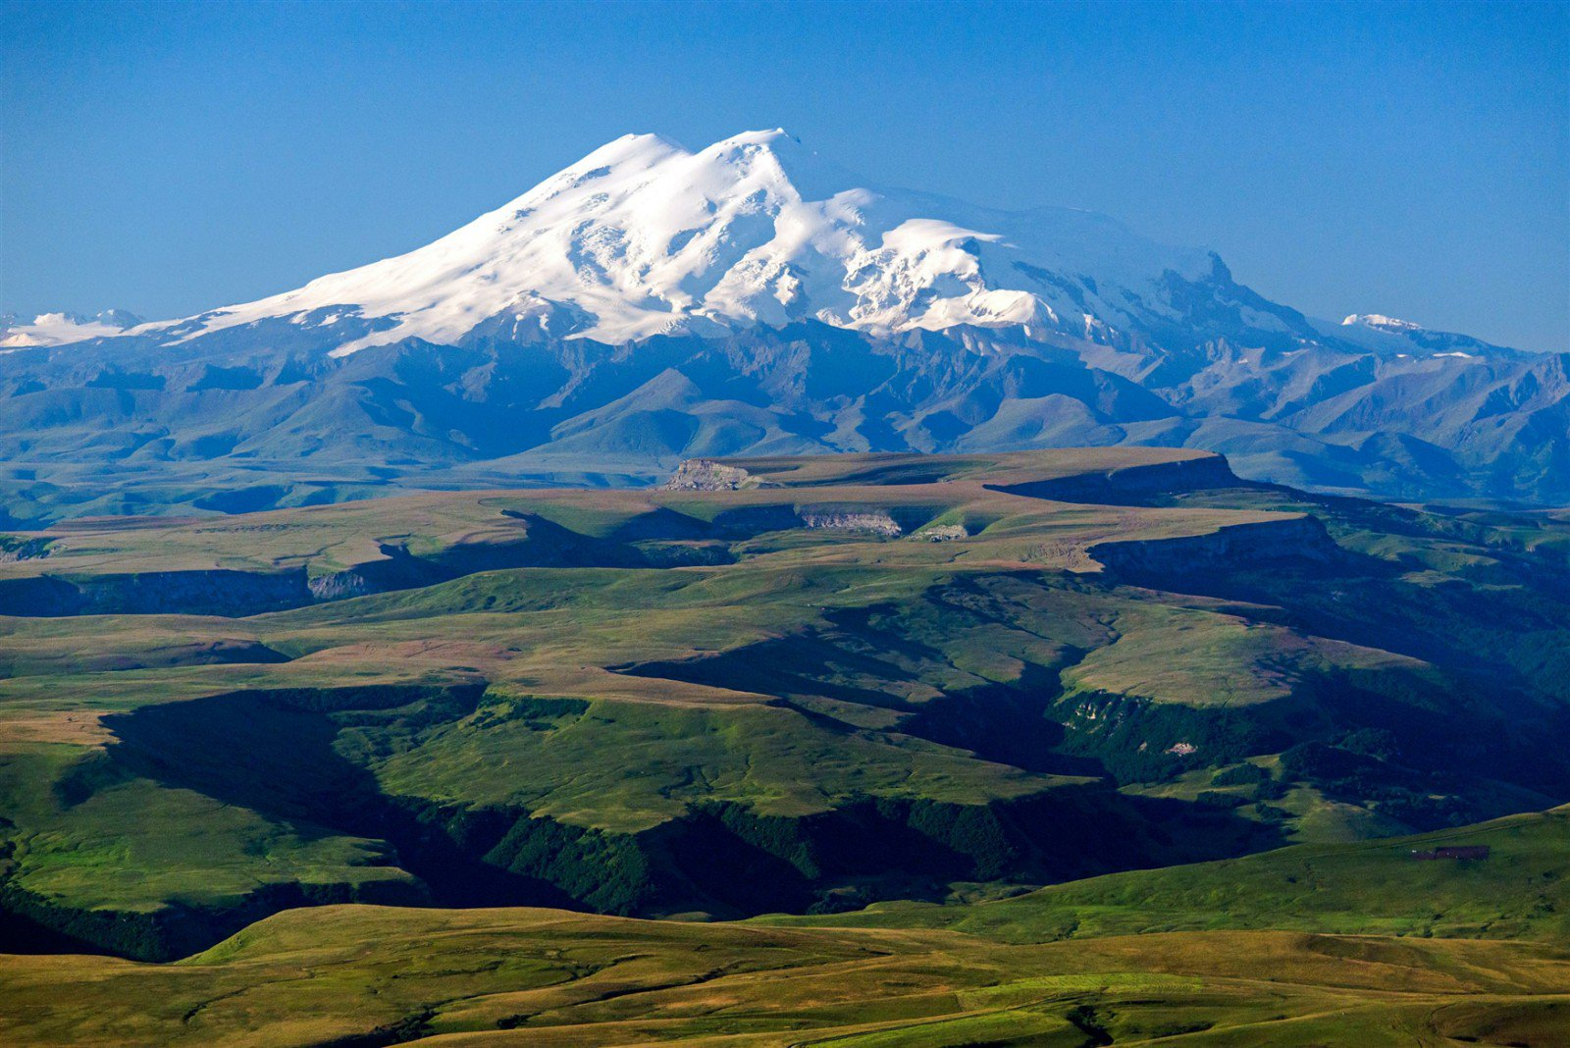
Самые высокие горы в России –
Кавказские.
Вершина – г. Эльбрус (5642м)

Slide 12
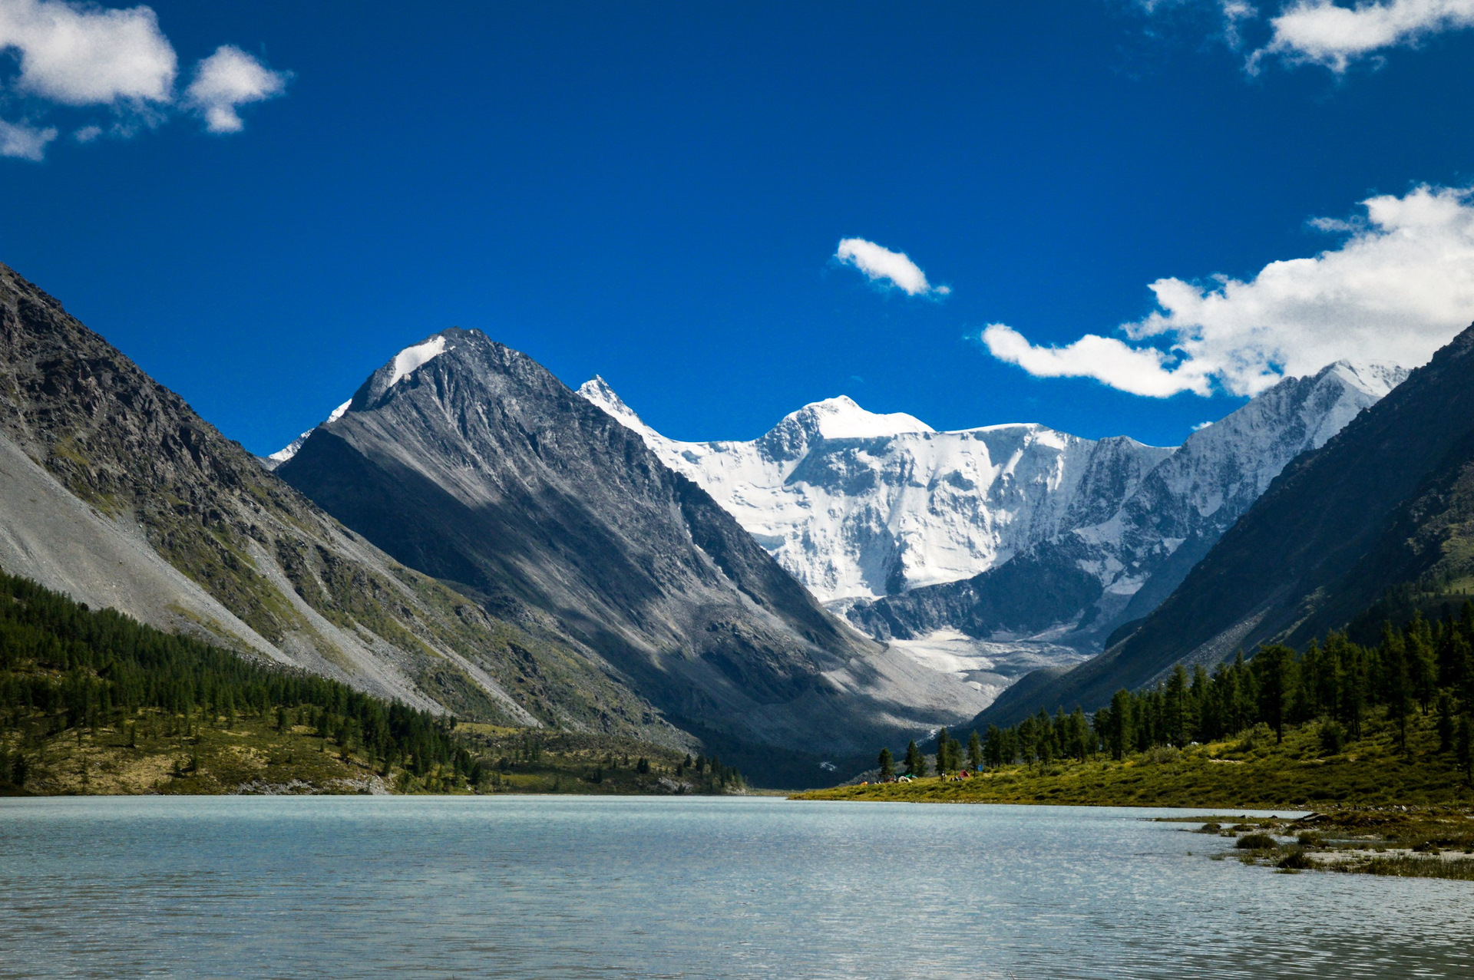
Самая высокая вершина Алтайского края?
г. Белуха (4509м)

Slide 13


Slide 14
Изменение гор во времени:
Мороз
Ветер
Вода
Человек

Slide 15
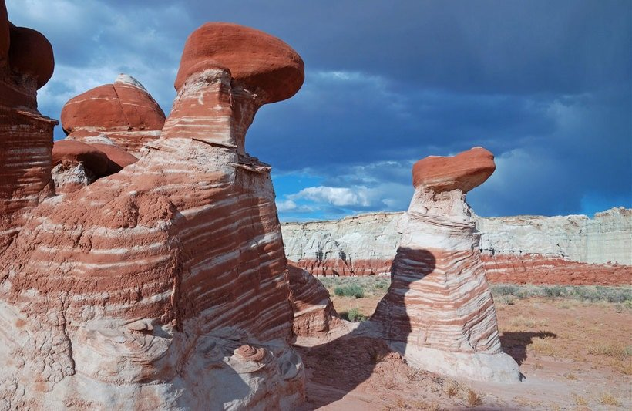

Slide 16
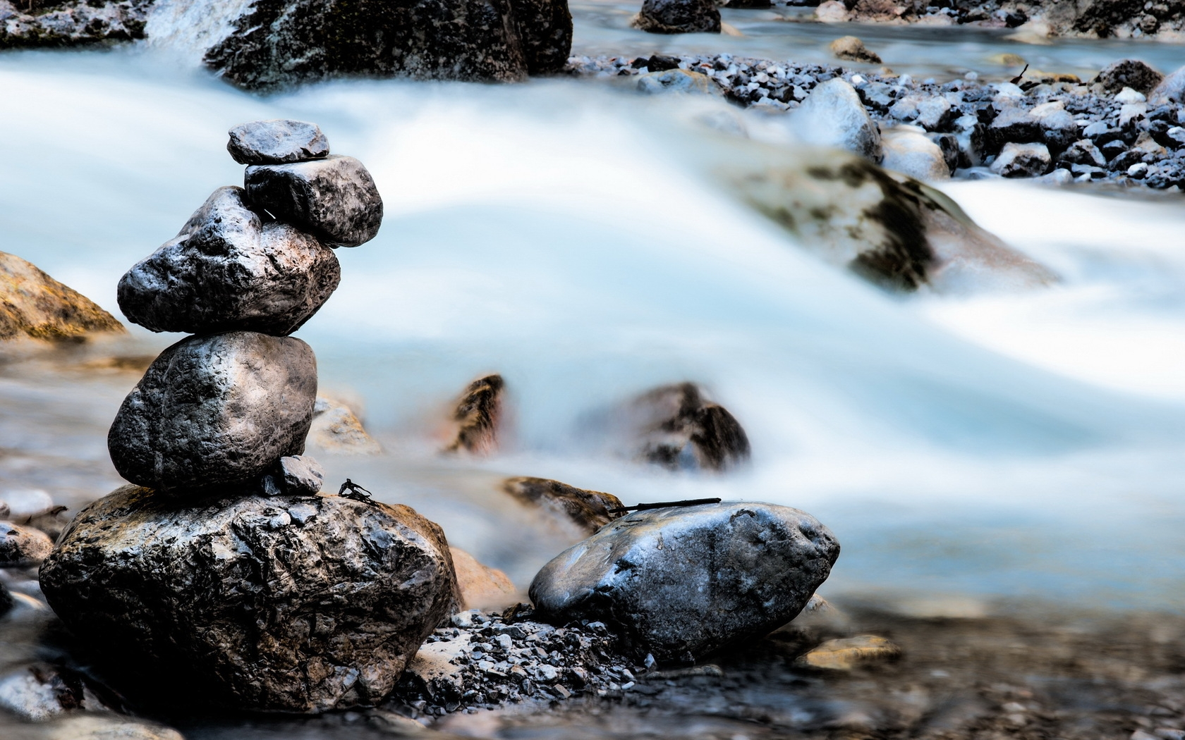

Slide 17
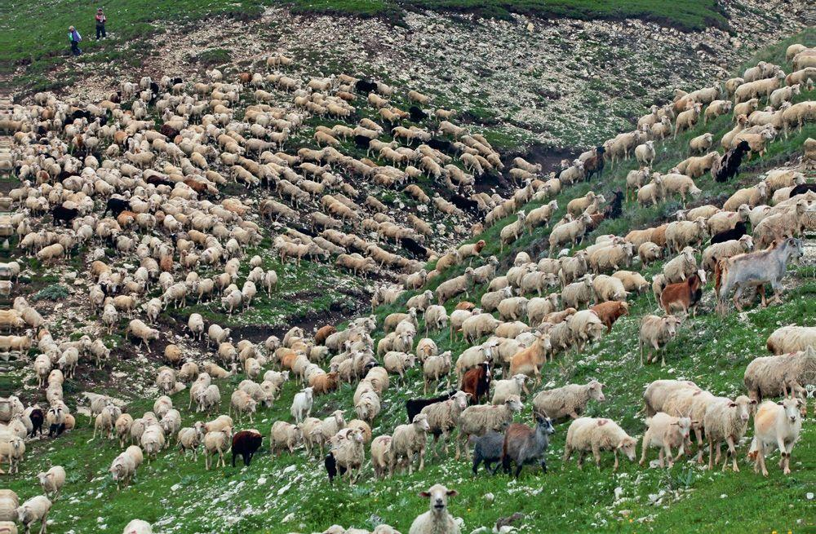
Пастбища для скота

Slide 18
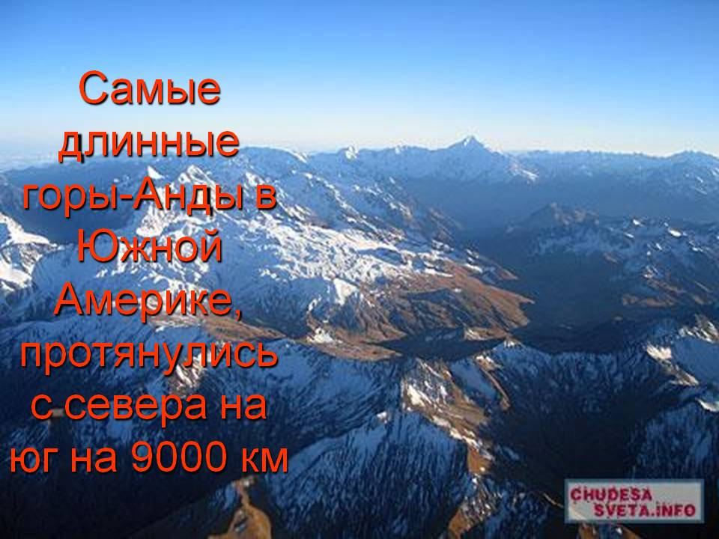

Slide 19
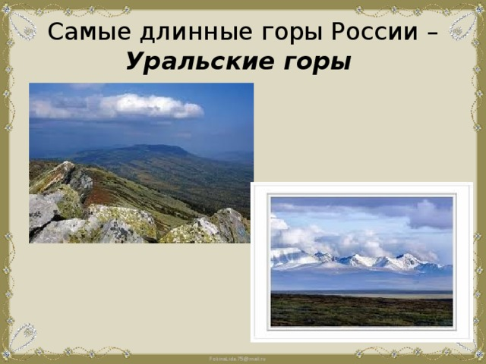

Slide 20
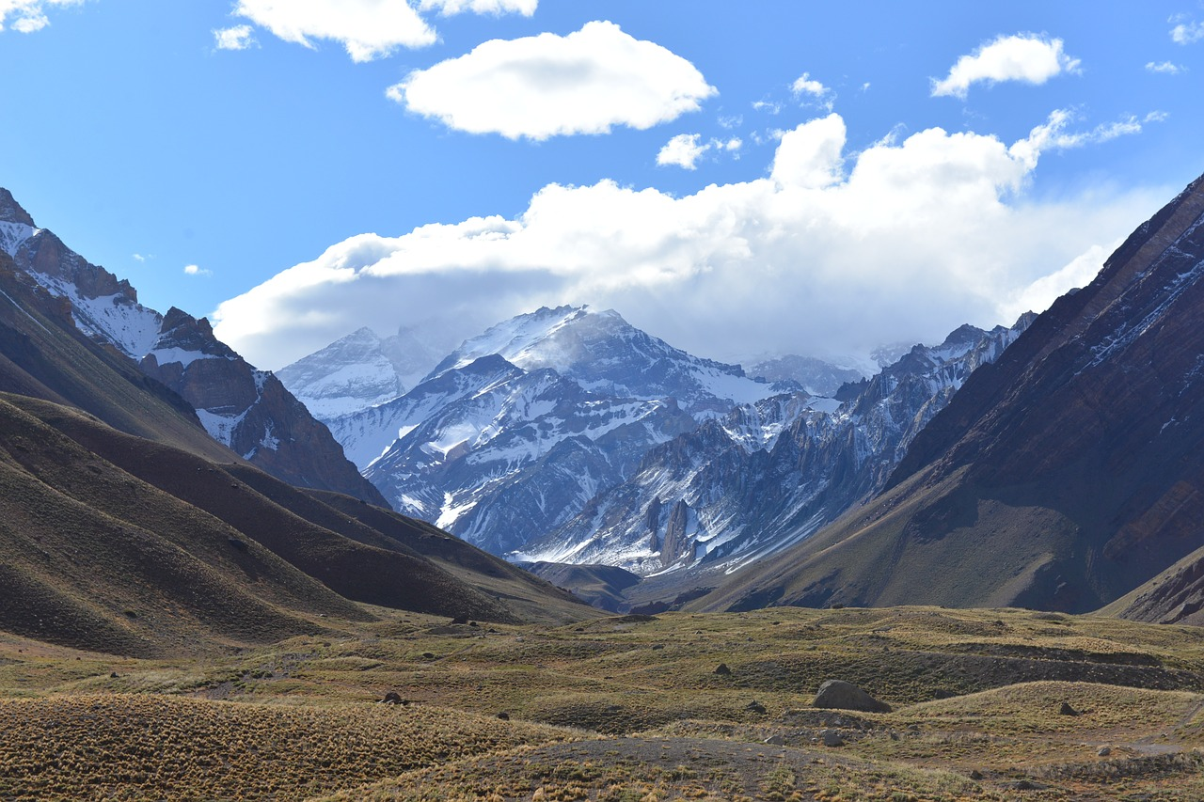
Домашнее задание:
П. 46, выучить определения;
Составить кроссворд «Горы мира»

